Slide 1
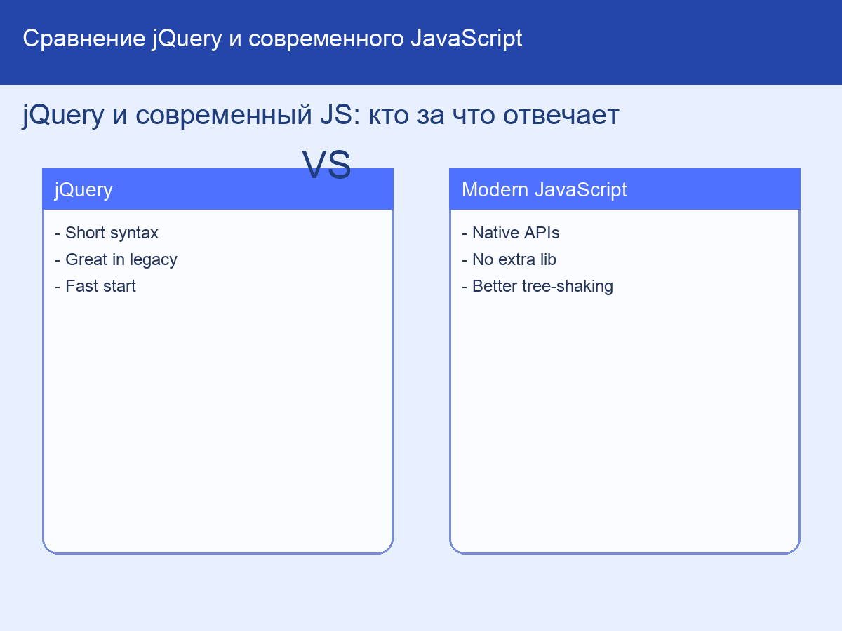
jQuery и современный JS: кто за что отвечает
• Исторически jQuery решал проблемы несовместимости браузеров.
• Сегодня нативный JS получил удобные API: querySelector, classList, fetch.
• Но jQuery все еще встречается в legacy-проектах и быстрых прототипах.
• Выбор зависит от стека команды, требований и возраста проекта.
• Мы сравним не 'что лучше', а 'что уместнее в задаче'.
• Подход зрелого разработчика: понимать оба инструмента.
Курс: jQuery для детей 10-14 | Модуль: Сравнение jQuery и современного JavaScript | Основа: W3Schools

Slide 2
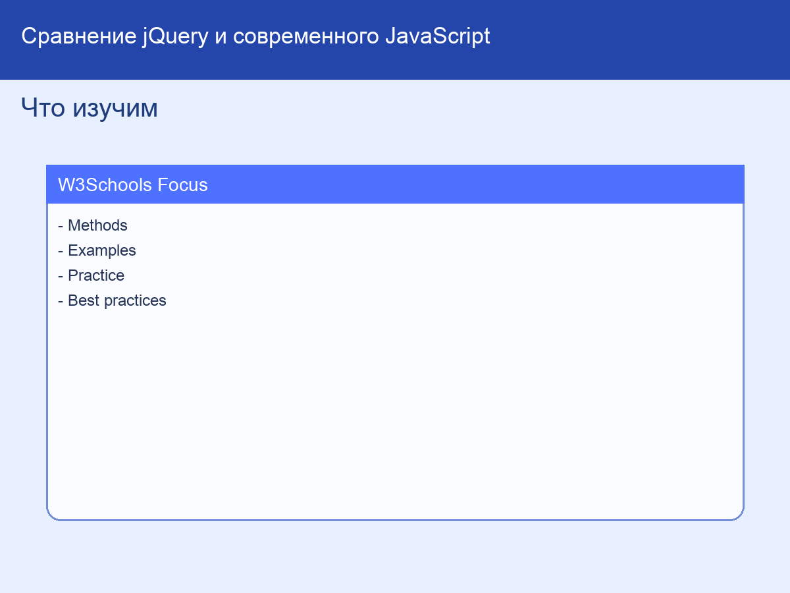
Что изучим
• Сравнение синтаксиса: селекторы, классы, события, AJAX/fetch.
• Где jQuery ускоряет работу в старом коде.
• Где modern JS дает лучшую производительность и размер бандла.
• Как писать переходный код при миграции с jQuery на JS.
• Какие практики из W3Schools полезны для обоих подходов.
• Как принимать техническое решение в команде.
Курс: jQuery для детей 10-14 | Модуль: Сравнение jQuery и современного JavaScript | Основа: W3Schools

Slide 3
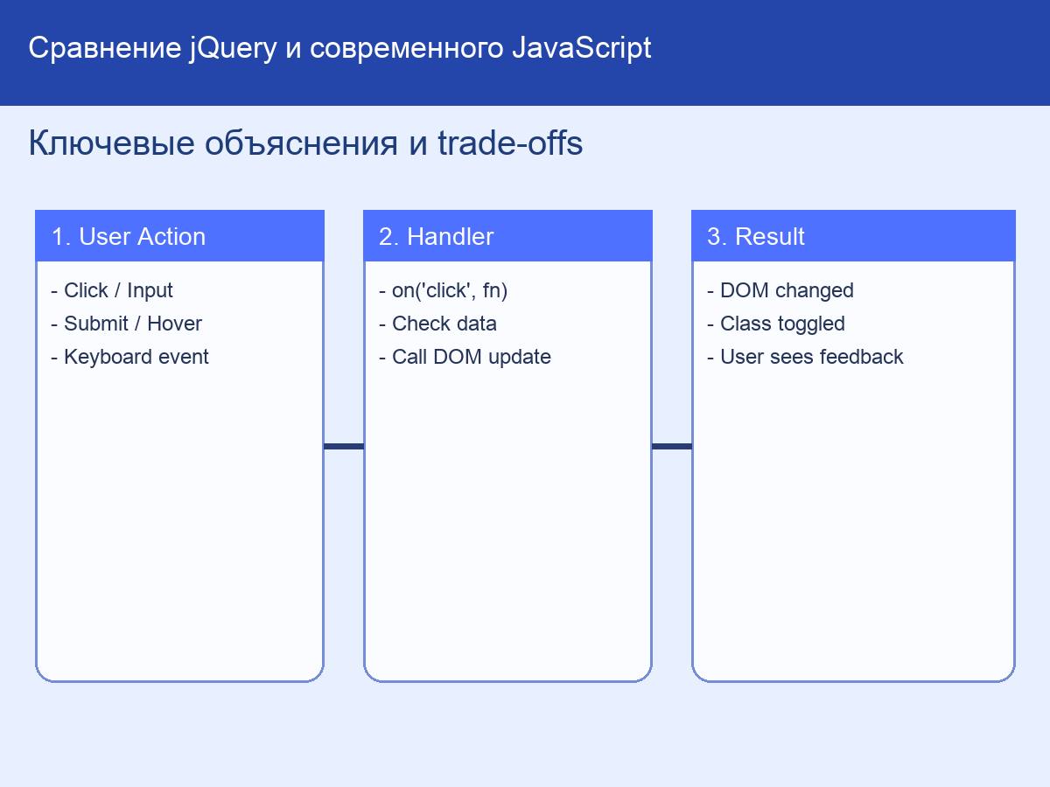
Ключевые объяснения и trade-offs
• jQuery: короче запись и удобная цепочка методов.
• Modern JS: меньше зависимостей, лучше tree-shaking, нативные API.
• Для новых проектов часто достаточно чистого JavaScript.
• Для старых систем резкая миграция может быть дорогой и рискованной.
• Компромисс: постепенно заменять jQuery в новых модулях.
• Ошибка новичка: выбирать технологию по тренду, а не по контексту.
• Лайфхак: вести таблицу 'что уже мигрировано'.
Курс: jQuery для детей 10-14 | Модуль: Сравнение jQuery и современного JavaScript | Основа: W3Schools

Slide 4
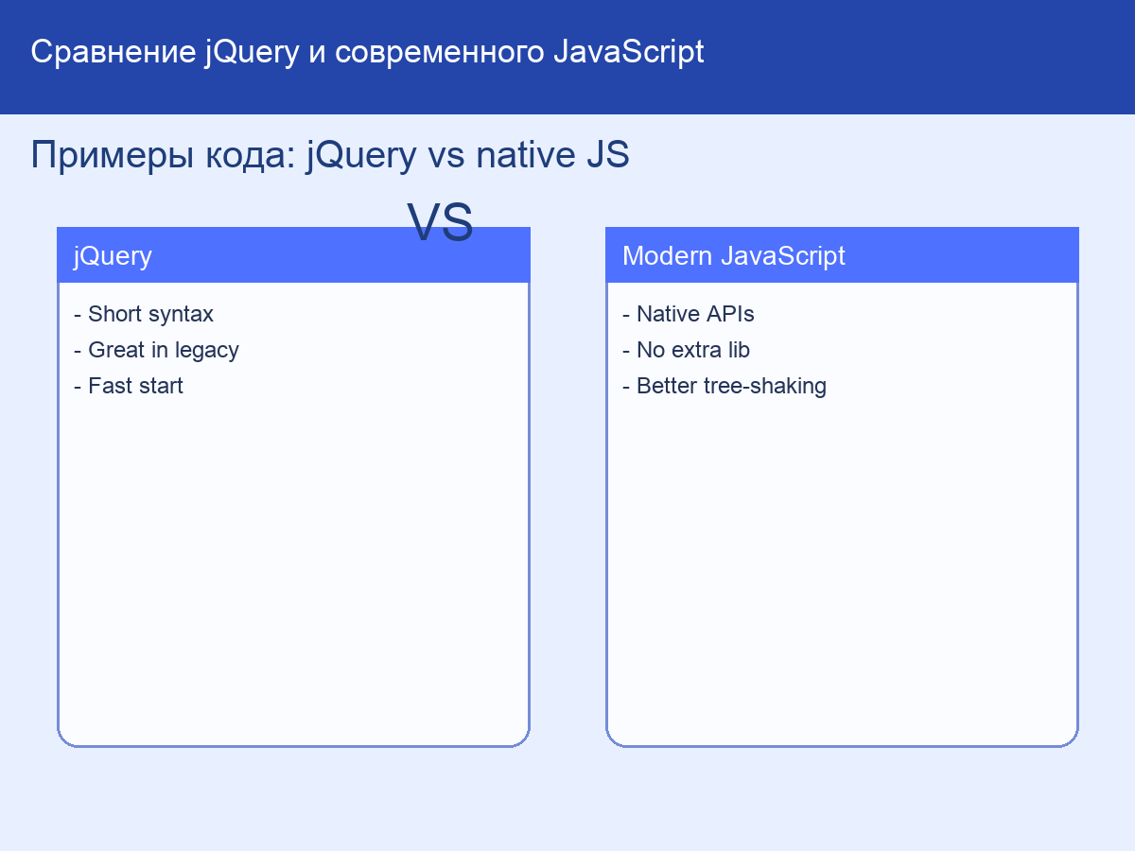
Примеры кода: jQuery vs native JS
• Выбор элемента: $('.item') vs document.querySelectorAll('.item').
• Класс: $el.addClass('active') vs el.classList.add('active').
• Событие: $btn.on('click', fn) vs btn.addEventListener('click', fn).
• Запрос: $.ajax(...) vs fetch(url).then(...).
• Текст: $('#x').text('Hi') vs el.textContent = 'Hi'.
• Вывод: операции похожи, отличается синтаксис и зависимости.
Курс: jQuery для детей 10-14 | Модуль: Сравнение jQuery и современного JavaScript | Основа: W3Schools

Slide 5
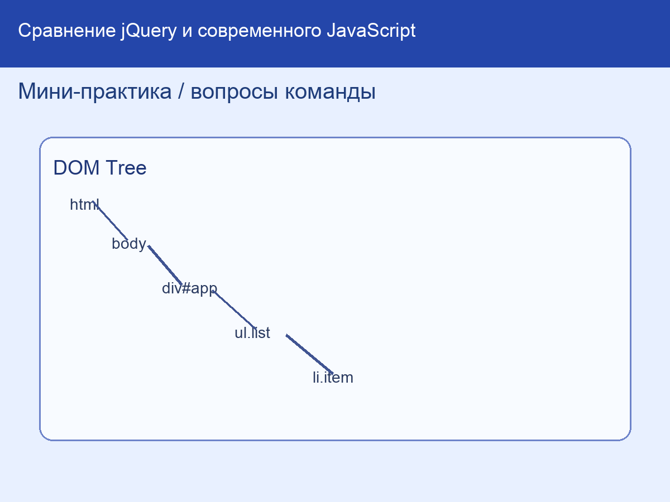
Мини-практика / вопросы команды
• Перепиши 3 jQuery-строки на modern JS.
• Определи, где в старом проекте выгодно оставить jQuery.
• Составь мини-план миграции на 3 этапа.
• Оцени риски: поломка плагинов, время команды, тестовое покрытие.
• Ответь: что важнее в вашем проекте - скорость старта или долгосрочная поддержка?
• Собери аргументы 'за' и 'против' каждого подхода.
Курс: jQuery для детей 10-14 | Модуль: Сравнение jQuery и современного JavaScript | Основа: W3Schools

Slide 6
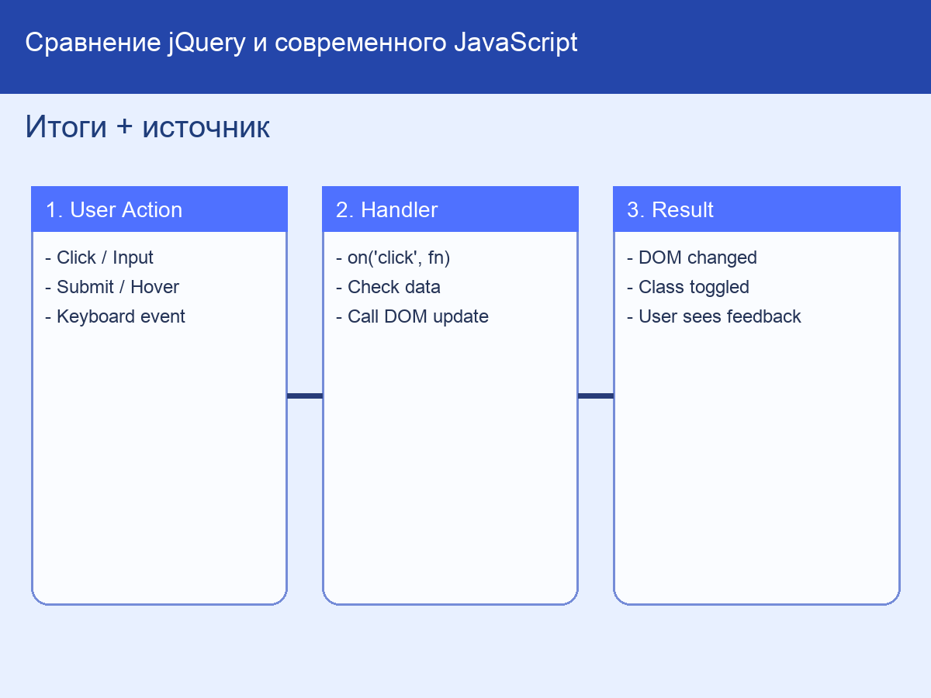
Итоги + источник
• jQuery не устарел полностью: он полезен в конкретных сценариях.
• Modern JS стал мощным стандартом для новых проектов.
• Сильный инженер сравнивает затраты, риски и поддержку.
• Решение принимается по задаче, а не по личным предпочтениям.
• Источник: W3Schools -> jQuery + JavaScript Tutorials.
• Теперь ты умеешь аргументированно выбирать подход.
Курс: jQuery для детей 10-14 | Модуль: Сравнение jQuery и современного JavaScript | Основа: W3Schools

